Slide 1

【ICDE 24】Functionality-Aware Database Tuning via Multi-Task Learning
▌ 汇报人：洪钊彦。 2024年10月08日

Slide 2

Content
Background
Motivation
Framework
OBTune
MTL
MTGP
Experiment

Slide 3
Background
数据库参数调优能极大地提高数据库性能
手动参数调优的挑战：
调优空间广泛 数据库管理系统（DBMS）拥有数百个参数，每个参数的组合会产生不同的性能表现 ▶ 挑战：找到最优配置是一个NP-hard问题，手动调优无法枚举所有参数组合来实现最优调优
依赖专家经验 传统参数调优通常依靠经验丰富的数据库管理员（DBA） ▶ 挑战：调优需要丰富的经验和大量的手动操作，手动调优效率低下且易出错
动态工作负载 数据库的工作负载往往是动态变化的，需求随时发生波动 ▶ 挑战：静态配置可能无法满足变化的需求，手动调优难以快速响应性能波动

Slide 4
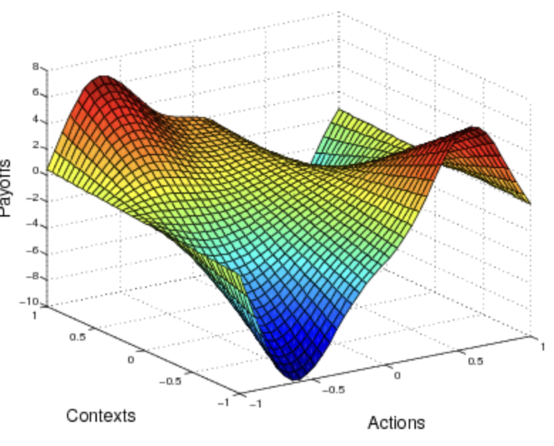
Background
自动化参数调优流程：
硬件环境/查询负载 + 行为/参数 -> 数据库表现
（Context + Action -> Performance）
第一步：根据数据拟合CAP模型
第二步：从Action空间中根据CAP模型选择最优Action
Performance
Context
Action

Slide 5
Background
自动化参数调优的范式：
基于规则的参数调优 (Rule-based Tuning)
优点：规则明确，易于实现。
局限：参数空间有限，难以处理复杂场景。 适用于：固定模式和简单环境。
基于搜索的参数调优 (Search-based Tuning)
优点：可探索广泛的参数组合，灵活性强。
局限：同一场景下的搜索结果可能存在较大差异，稳定性不足。 适用于：复杂但单一场景下的优化需求。
基于强化学习的参数调优 (Reinforcement Learning-based Tuning)
优点：可在不断尝试中逐步优化调优策略，适应性强。
局限：模型难以迁移至新场景，需进行冷启动。 适用于：持续学习的系统或动态场景。
基于高斯过程的参数调优 (Gaussian Process-based Tuning)
优点：使用少量样本也能高效建模，适合在高效和资源有限的环境中使用。
局限：建模复杂度随样本增多而上升。 适用于：样本稀缺但对效率要求高的场景。

Slide 6

Motivation
现有不足：
对所有参数进行统一建模和调优，未考虑数据库内部不同功能模块之间的相互依赖性和差异性：
对无关参数的建模会误导调优的决策；
未经验证的参数设置可能会引入不可预知的影响；
本文贡献：
提出了一个基于多任务学习的自动调优框架OBTune：
辅助任务：特定功能调优
主要任务：调优整体性能
SQL优化
负载平衡
数据压缩
数据分区

Slide 7
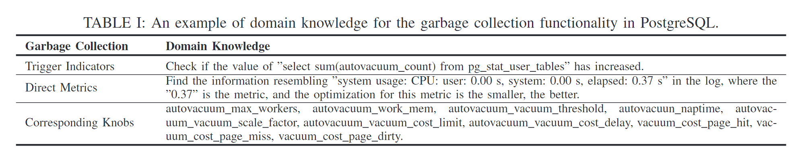
OBTune
领域知识（Domain Knowledge）：
OBTune提供深度领域知识，帮助DBA理解和记录不同功能的数据
参数分类（Knob Classification）
主参数 (Main Knobs)：同时影响多个功能性能的参数，或者不属于任何特定功能的参数
功能参数 (Functionality Knobs)：直接影响特定功能性能的参数
指标的定义（Definitions of Metrics）
直接指标 (Direct Metrics)：直接反映数据库功能性能的指标
间接指标 (Indirect Metrics)：代表数据库整体性能的指标

Slide 8
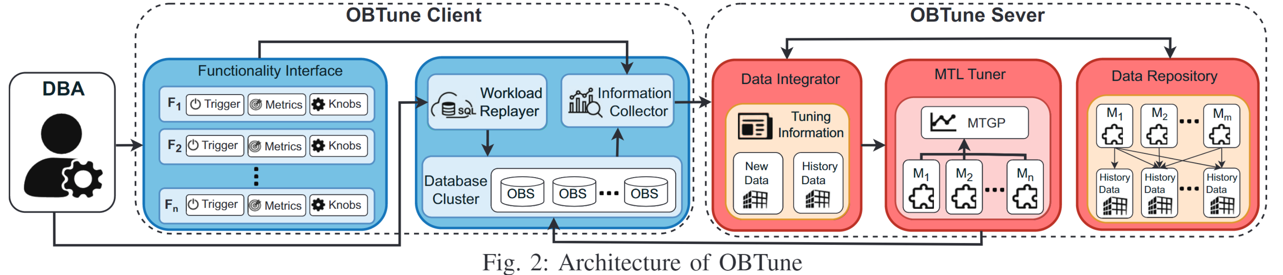
OBTune

Slide 9
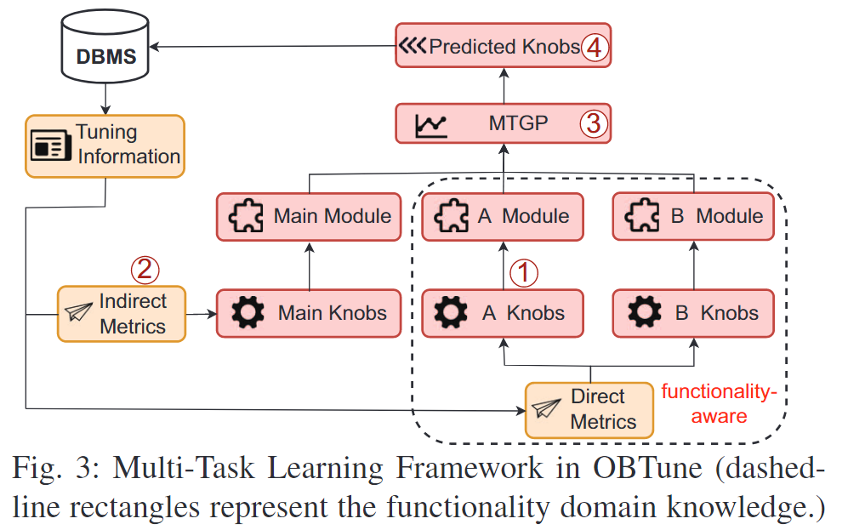
MTL Framework
① 直接指标+功能参数 → 单独的功能模块
② 间接指标+主参数 → 主模块
③ 多任务高斯过程（MTGP）为所有的模块创建一个联合概率分布拟合系统表现（采用软参数共享：每个任务都有自己的参数）
④ 使用采集函数预测最佳参数配置

Slide 10
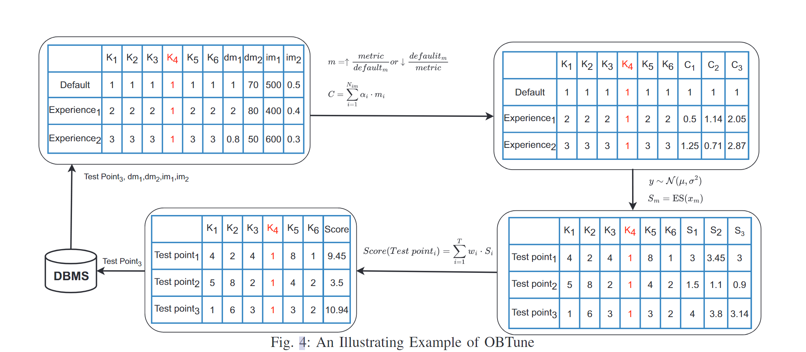
MTL Framework
A
B
C
main
A
B
main
Data Integrator
不同模块的性能
MTL Tuner
拟合MTGP
推荐参数
Notes:
C代表整体性能

Slide 11
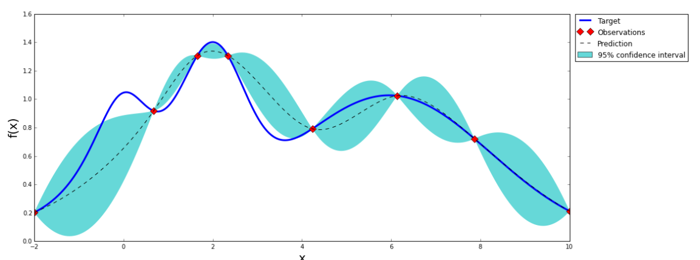
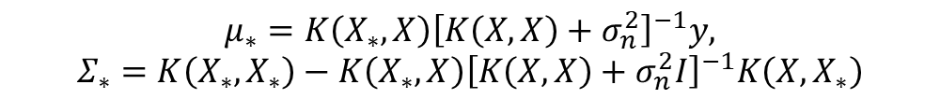
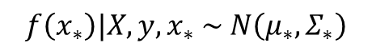
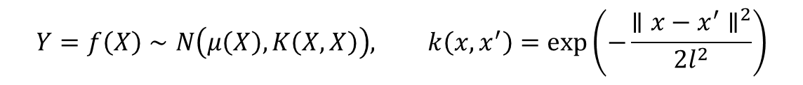

Gaussian Process
输入X(knob),Y(performance)
$$X={\left(x_{1},x_{2},...,x_{N}\right)}_{N×p}^{T}, Y={\left(y_{1},y_{2},...,y_{N}\right)}_{N×1}^{T}$$
选取核函数
$$Y=f\left(X\right)∼N\left(μ\left(X\right),K\left(X,X\right)\right), k\left(x,x^{′}\right)=exp\left(−\frac{∥x−x^{′}∥^{2}}{2l^{2}}\right)$$
拟合函数的分布
$$f\left(x_{∗}\right)|X,y,x_{∗} \sim N\left(μ_{∗},Σ_{∗}\right)$$
$$μ_{∗}=K\left(X_{∗},X\right){\left[K\left(X,X\right)+σ_{n}^{2}\right]}^{−1}y,$$
$$Σ_{∗}=K\left(X_{∗},X_{∗}\right)−K\left(X_{∗},X\right){\left[K\left(X,X\right)+σ_{n}^{2}I\right]}^{−1}K\left(X,X_{∗}\right)$$
采样函数选取下一个评估点
例如$：EI\left(x\right), PI\left(x\right), UCB(x)$
是否满足目标值
输出
Notes:
https://leovan.me/cn/2020/06/bayesian-optimization/
https://zhuanlan.zhihu.com/p/133755294
$PI\left(x\right)=Φ\left(\frac{μ\left(x\right)−y_{best}}{σ\left(x\right)}\right)$
$EI\left(x\right)=E\left[max\left(0, f\left(x\right)−y_{best}\right)\right]=\left(y_{best}−μ\left(x\right)\right)Φ\left(\frac{y_{best}−μ\left(x\right)}{σ\left(x\right)}\right)+σ\left(x\right)φ\left(\frac{y_{best}−μ\left(x\right)}{σ\left(x\right)}\right)$
$UCB\left(x\right)=μ\left(x\right)+κ⋅σ\left(x\right)$

Slide 12
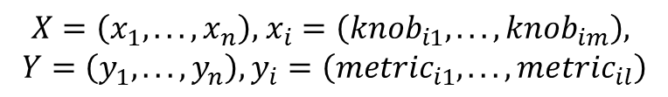
Multi-Task Gaussian Process
输入X(knob),Y(performance)
$$X=\left(x_{1},...,x_{n}\right)\text{,} x_{i}=\left({knob}_{i1},...,{knob}_{im}\right),$$
$$Y=\left(y_{1},...,y_{n}\right),y_{i}=\left({metric}_{i1},...,{metric}_{il}\right)$$
选取核函数
$$metric_{i}=f_{i}\left(k\right), Y=F\left(X\right),K_{MTGP}=K^{f}⊗K^{x},$$
$K^{f}是$任务相似矩阵，$K^{x}$是观测数据间的协方差矩阵
拟合函数的分布
$$p\left(f_{i}\left(X_{∗}\right)|f_{j}\left(X_{∗}\right),X,X_{∗}\right)=𝒩\left(K_{i}^{T}{\left(K_{f}+σ^{2}I\right)}^{−1}f_{j}\left(X_{∗}\right),K_{ii}−K_{i}^{T}{\left(K_{f}+σ^{2}I\right)}^{−1}K_{i}\right)$$
采样函数选取下一个评估点
$$arg\max_{x∈𝒳}ES_{m}\left(x\right)=arg\max_{x∈𝒳}H\left(P_{m}\left(x^{∗}\right)\right)−E_{f\left(x\right)}\left[H\left(P_{m}\left(x^{∗}|x,f\left(x\right)\right)\right)\right]$$
是否满足目标值
输出
Notes:
克罗内克积：https://zh.wikipedia.org/wiki/%E5%85%8B%E7%BD%97%E5%86%85%E5%85%8B%E7%A7%AF
$H\left(P_{m}\left(x^{∗}\right)\right)$表示在当前可用观测数据下，全局最优点$x^{∗}$的分布的熵。$E_{f\left(x\right)}\left[H\left(P_{m}\left(x^{∗}|x,f\left(x\right)\right)\right)\right]$表示添加新点 $x,f\left(x\right)$ 到现有观测数据后，全局最优点$x^{∗}$的分布的熵的期望值。熵代表不确定性，所以这里的含义是找到一个点使得信息熵差值最大，从而使得信息熵减少最多，能更快地确定函数形状。

Slide 13
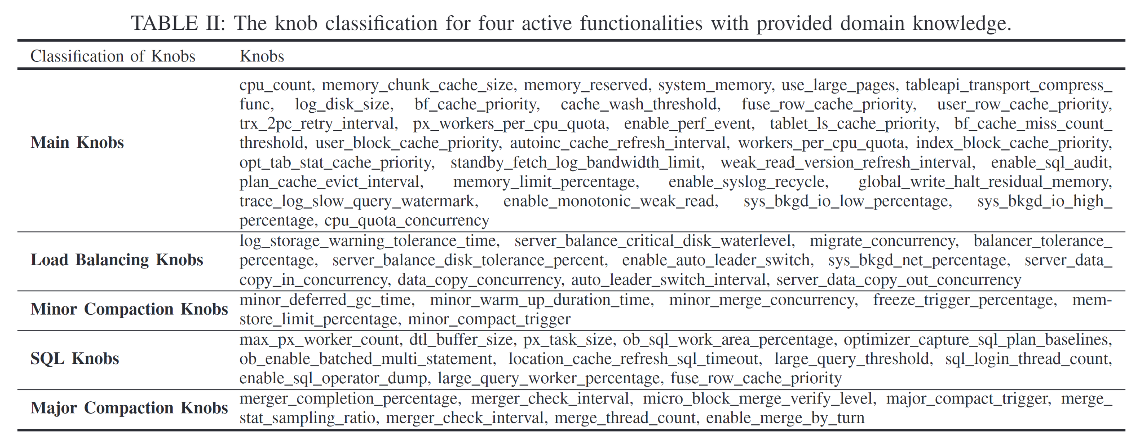
Experiment-OceanBase
功能模块
MIX1: TPC-C + Sysbench ，激活所有功能模块。
MIX2: 设置参数enable rebalance和major compact trigger，阻止Load Balancing 和 Minor Compaction 功能被激活
MIX3: 随机激活Load Balancing 和 Minor Compaction功能中的一个
混合负载
Notes:
数据最初被写入每个服务器上的内存表（MemTable）。当内存表的大小超过特定阈值时，需要将数据从内存表转移到固态表（SSTable）中，以释放内存。这个过程被称为Minor Compaction
当Major Compaction的数量超过某个阈值，或者在日流量低的时段，系统会将SSTable与在Minor Compaction期间生成的后续增量SSTable合并为一个SSTable。 这个过程被称为Major Compation
SQL包括语义分析、查询重写、查询优化和代码生成，最终导致生成物理执行计划

Slide 14
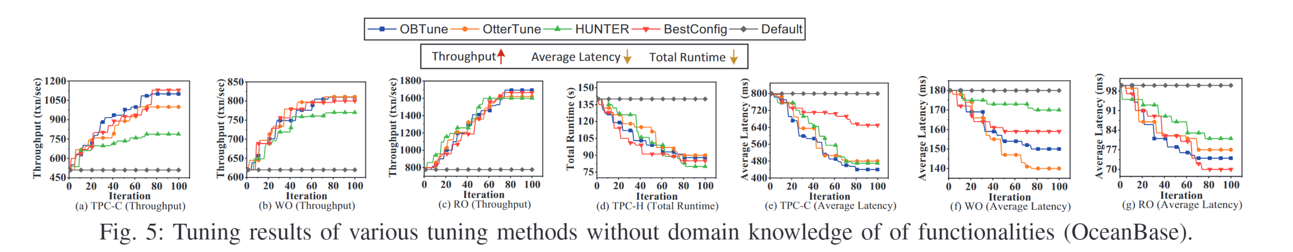
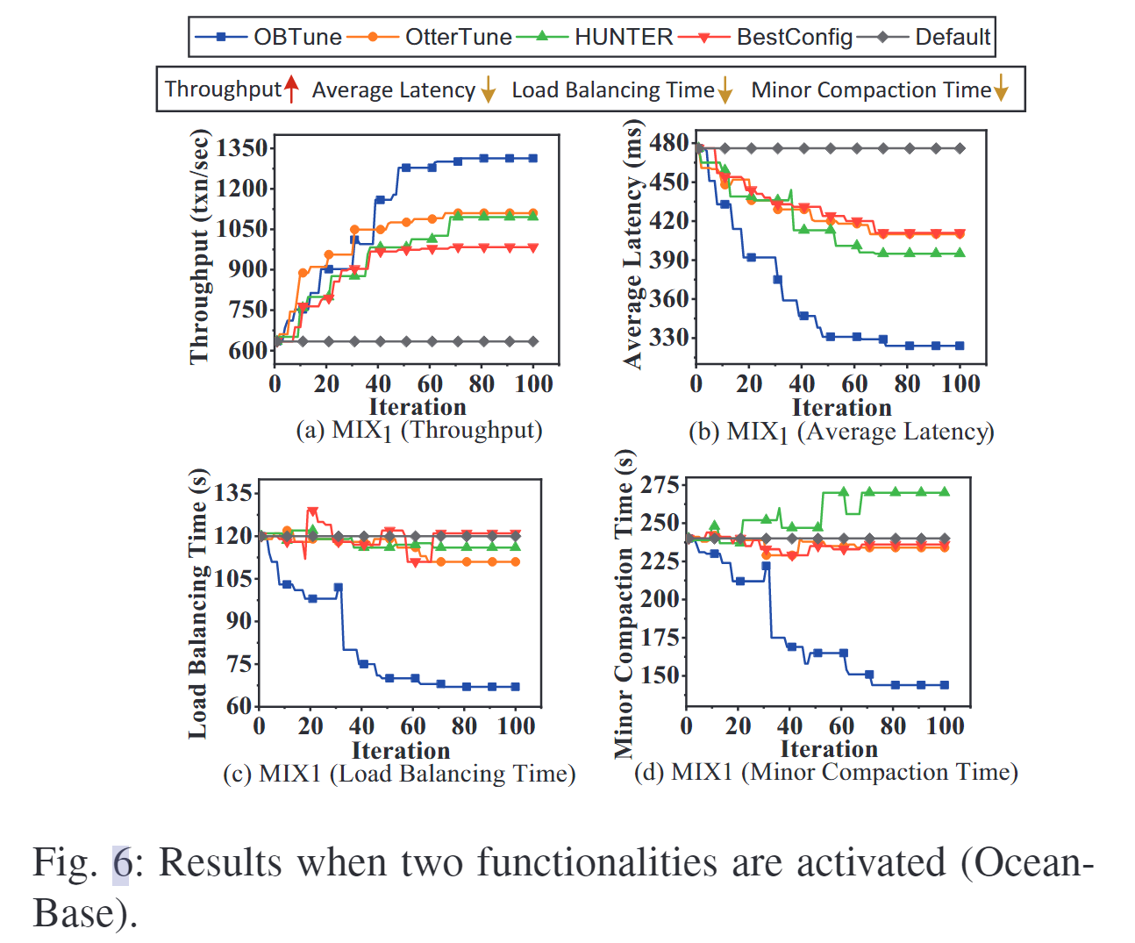
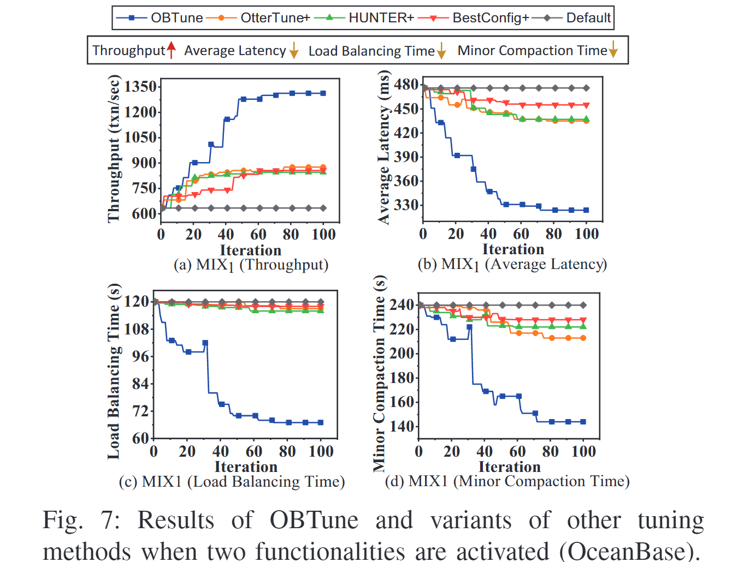
Experiment-OceanBase

Slide 15
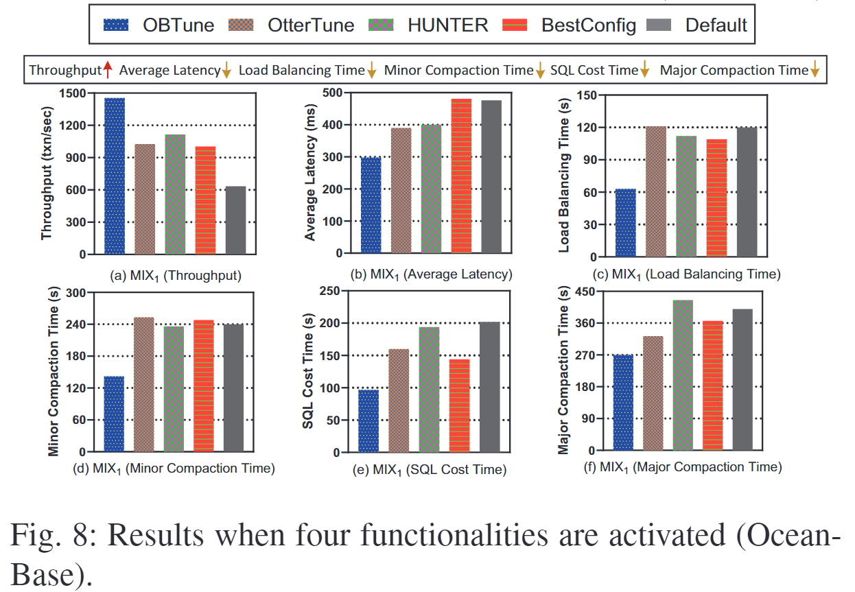
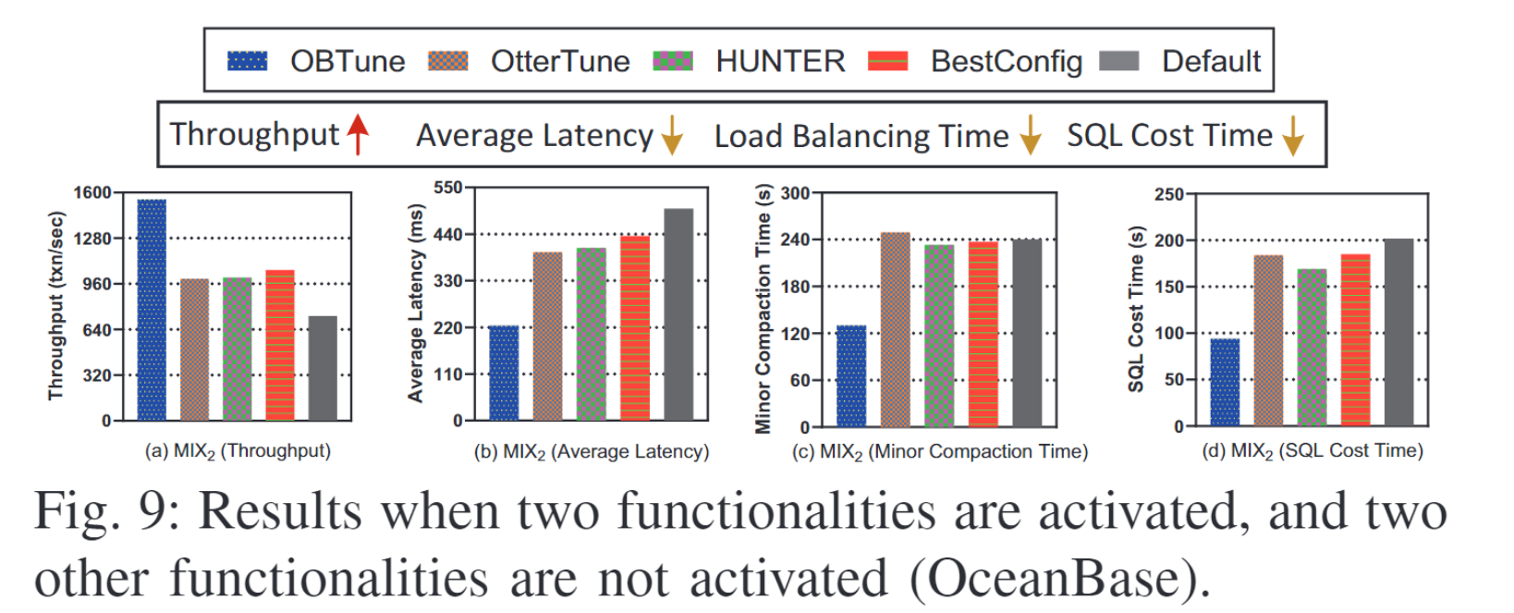
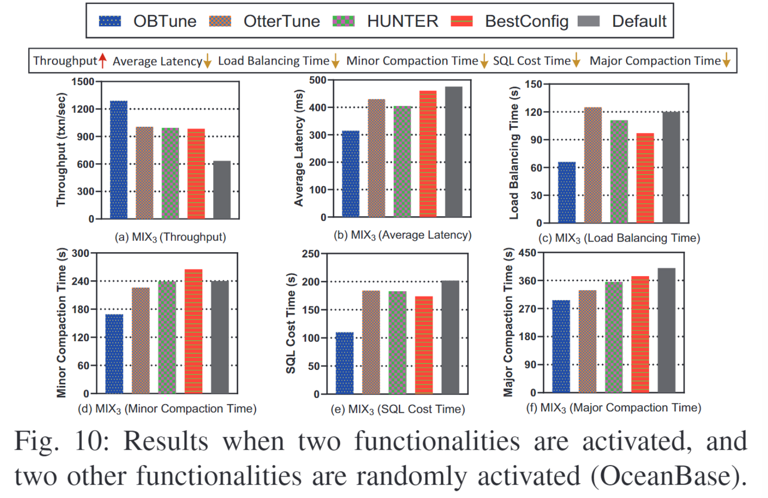
Experiment-OceanBase

Slide 16
Experiment-PostgreSQL
Garbage Collection (Vacuum) Functionality
Lock Functionality
功能模块
PGMIX1: TPC-C + Sysbench ，激活两个功能模块
PGMIX2: 设置autovacuum 阻止 Vacuum 模块
混合负载
Notes:
Garbage Collection (Vacuum) ：定期检查数据库中未使用的空间
Lock Functionality：维护数据一致性、隔离和完整性

Slide 17
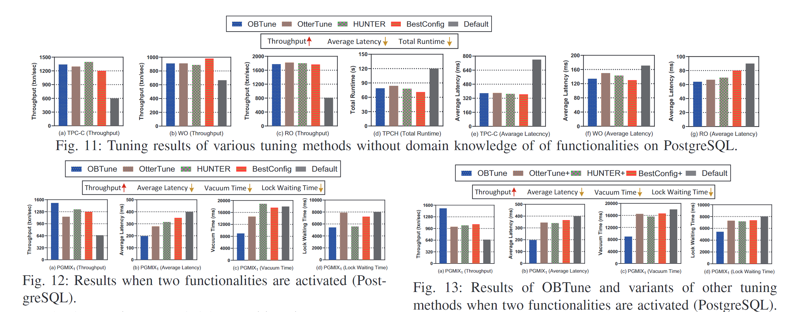
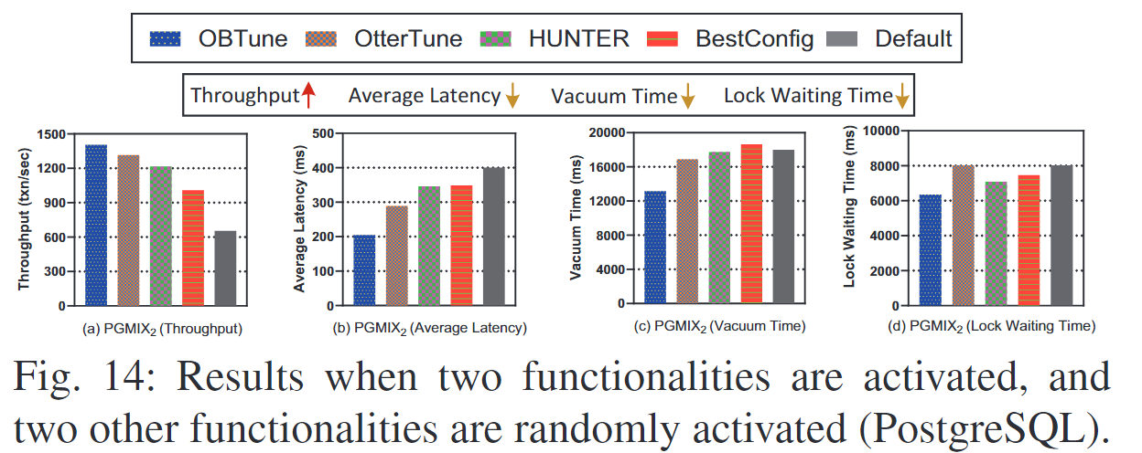
Experiment-PostgreSQL
one

Slide 18
THANK YOU
▌ 主讲人：洪钊彦 2024年10月08日

